Slide 1
Webinar
„Neues aus dem Bereich Vorsorge“
7.März 2024

Slide 2
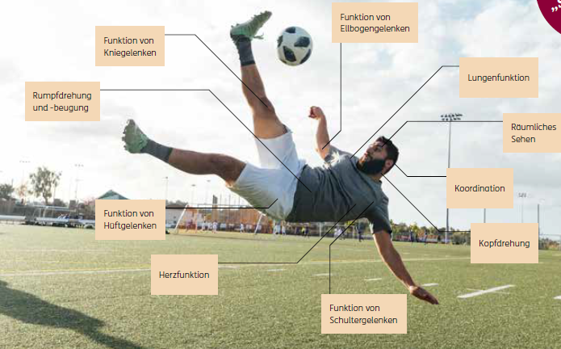
Workshop
ERGO – Grundfähigkeit Body Protect – Zusatzbaustein „Sport Plus“
.

Slide 3
Workshop
ERGO – Grundfähigkeit Body Protect – Zusatzbaustein „Sport Plus“
Herzfunktion:
Ein Verlust liegt vor, wenn die Pumpleistung des Herzens durch eine Verletzung oder eine Erkrankung derart gemindert ist, dass
· die Ejektionsfraktion kleiner gleich 30 Prozent oder
· das Fractional Shortening kleiner gleich 15 Prozent ist.
Die Pumpleistung des Herzens muss irreversibel gemindert und auch durch Medikamente nicht dauerhaft über das oben beschriebene Maß verbesserbar sein. Die Versicherungsleistungen werden auch weiter erbracht, wenn sich die Funktionswerte durch eine Transplantation verbessern.
Lungenfunktion:
Ein Verlust liegt vor, wenn die Leistungsfähigkeit durch eine Verletzung oder Erkrankung dauerhaft und unumkehrbar derart eingeschränkt ist, dass
· die versicherte Person eine Sauerstoff-Langzeit-Therapie mit einem Umfang von mindestens 8 Stunden pro Tag begonnen hat und diese Therapie noch andauert und
· die verordnete Sauerstoff-Langzeit-Therapie nach den gültigen medizinischen Leitlinien erfolgt.

Slide 4
Workshop
ERGO – Grundfähigkeit Body Protect – Zusatzbaustein „Sport Plus“
Räumliches Sehen:
Ein Verlust liegt vor, wenn die versicherte Person auch bei Verwendung von geeigneten Hilfsmitteln auf einem der beiden Augen nur noch maximal 5 Prozent Sehkraft hat, so dass das räumliche Sehen nicht mehr möglich ist. Geeignete Hilfsmittel sind z.B. eine Brille oder Kontaktlinsen.
Koordination:
Ein Verlust liegt vor, wenn die versicherte Person nicht mit geschlossenen Augen den Zeigefinger in einer ausholenden Bewegung zur Nase führen und die Nasenspitze berühren kann. Der Verlust muss durch neurologische Erkrankungen erklärbar sein. Es besteht kein Versicherungsschutz, wenn der Versicherungsfall aufgrund von Alkohol-, Drogen-, Betäubungsmittelkonsum oder Medikamentenmissbrauch und deren jeweiligen Folgen eingetreten ist.
Kopfdrehung:
Ein Verlust liegt vor, wenn die versicherte Person ihren Kopf aus der Null-Stellung nicht weiter als 20 Grad nach links oder rechts drehen kann.

Slide 5
Workshop
ERGO – Grundfähigkeit Body Protect – Zusatzbaustein „Sport Plus“
Rumpfdrehung:
Ein Verlust liegt vor, wenn die versicherte Person ihren Rumpf im Sitzen mit fixiertem Beckengürtel aus der Null-Stellung nicht weiter als 10 Grad nach links oder rechts drehen kann.
Rumpfbeugung:
Ein Verlust liegt vor, wenn die versicherte Person auch bei Verwendung von geeigneten Hilfsmitteln ihren Oberkörper im Stehen mit gestreckten Beinen nicht so weit vorbeugen kann, dass sie mit den Fingerspitzen ihre Beine unterhalb der Knie berühren kann. Geeignete Hilfsmittel sind z.B. Stützbandagen, Orthesen und Prothesen.
Hüftgelenk:
Ein Verlust liegt vor, wenn die versicherte Person auch bei Verwendung von geeigneten Hilfsmitteln nicht mehr auf einem Bein stehen und das andere Bein seitlich um 20 Grad abspreizen kann. Dies gilt auch, wenn sie sich dabei festhält. Geeignete Hilfsmittel sind z.B. Stützbandagen, Orthesen und Prothesen.

Slide 6
Workshop
ERGO – Grundfähigkeit Body Protect – Zusatzbaustein „Sport Plus“
Kniegelenk:
Ein Verlust liegt vor, wenn die versicherte Person auch bei Verwendung von geeigneten Hilfsmitteln ein Knie nicht mehr so weit anwinkeln kann, dass ein Winkel von 90 Grad zwischen Ober- und Unterschenkel erreicht wird. Geeignete Hilfsmittel sind z.B. Stützbandagen, Orthesen und Prothesen.
Schulter- und Ellbogengelenk:
Ein Verlust liegt vor, wenn die versicherte Person nicht mehr mit beiden Armen gleichzeitig eine nach oben und hinten gerichtete Bewegung ausführen und dabei ihren Nacken berühren sowie eine nach unten und hinten gerichtete Bewegung ausführen und dabei ihren unteren Rücken berühren kann.

Slide 7
Workshop
ERGO – Grundfähigkeit Body Protect – Zusatzbaustein „Sport Plus“
Zusatzbaustein „Sport Plus“ (optional bei allen Produktvarianten wählbar)
Interessant für
Alle Hobby- und ambitionierte Wettkampfsportler
Menschen, die Sport beruflich betreiben, z.B. Coaches, Trainer, Sportlehrer
Fans fast jeder Sportart, z.B. Fußball, Tennis, Badminton, Handball, Golf, Basketball, Leichtathletik und viele mehr
Menschen mit besonderen Hobbys, wie z.B. Motorradfahren, Kitesurfen, Reiten, Bergwandern
Kinder und Jugendliche – und das bereits ab dem 6. Lebensjahr
GF-Rente beim Verlust einer der versicherten Grundfähigkeiten

Slide 8
Workshop
ERGO – Grundfähigkeit Body Protect – Zusatzbaustein „Sport Plus“
Inkl. Serviceleistungen:
Vor-Ort-Reha-Check durch spezialisierten Reha-Manager
Das beinhaltet Beratung mit entsprechenden Empfehlungen zu Heilverfahren sowie Informationen über geeignete Hilfsmittel. Insbesondere zu
Stationären und ambulanten Rehamaßnahmen
Alltagsbewältigung
Hilfsmittel, Umbaumaßnahmen und ähnliches
Freizeit- und Sportangeboten, Hilfsmitteln wie u.a. Sportprothesen und Gehhilfen
Psychotherapeutischen Maßnahmen (z.B. Schmerztherapie, Ernährungstherapie, Traumatherapie)

Slide 9





Slide 10





Krankengeld easy…
…lehnt sich an GKV und deren Krankengeld an, auch wenn das Kind krank ist
Sorgenfrei
KG easy orientiert sich am Grundschutz der gesetzlich versicherten Arbeitnehmer:innen: somit keine andere Festlegung, ab wann geleistet wird oder nicht. Ist jemand arbeitsunfähig und die Kasse zahlt, zahlen wir auch…
... sobald die Firma die Lohnfortzahlung beendet – i.d.R. nach 42 Tagen
... es spielt keine Rolle, ob irgendeine Kranken-/Lebensversicherung eine Berufsunfähigkeit feststellt. So lange die GKV leistet, leisten wir auch
… bis zu 72 Wochen - wegen ein und derselben Krankheit.
KG easy orientiert sich am Grundschutz…
... auch wenn man wegen dem kranken Kind nicht arbeiten kann.
GKV zahlt Krankengeld für Elternteil bis 10 Tage (max. 25 Tage/ Jahr).
Anspruch besteht hier ohne Karenzzeit.
Kinder-Krankengeld zahlen nur zwei weitere Anbieter am Markt.
…lehnt sich an die GKV an
…ist einfach abzuschließen
+ weitere
Aspekte eines einfachen Angebotes

Slide 11
Krankengeld easy…
…ist einfach abzuschließen
Sorgenfrei
…lehnt sich an die GKV an
Eine bereits
bestehende
Arbeitsunfähigkeit
ist ausgeschlossen
3 Monate
Wartezeit
Keine Gesund-heits-prüfung
…ist einfach abzuschließen
Max.
30€ KT
In den Monaten
4 bis 12
begrenzte
Leistung –
max. 60 Tage
Keine Kombi
mit anderen
KT‘s
+ weitere
Aspekte eines einfachen Angebotes
Unsere Kunden: nur gesetzlich versicherte Arbeitnehmer:innen,
Fokus: Kunden
bis 55

Slide 12
Krankengeld easy…
…hat auch sonst einfache Merkmale
Sorgenfrei
…lehnt sich an die GKV an
Absicherung des
Tagegeldes in
5€ - Stufen
Kein ordentliches Kündigungsrecht von
AXA gegenüber Kunden
Nettoeinkommen | Wir empfehlen folgende Höhe von KG easy
- 750€ | 5€/ Tag
751€ - 1.505€ | 10€/ Tag
1.506€ - 2.222€ | 15€/ Tag
2.223€ - 2.939€ | 20€/ Tag
2.940€ - 3.657€ | 25€/ Tag
3.658€ - 3.983€ | 30€/ Tag
…ist einfach abzuschließen
Monatlich
kündbar
+ weitere Aspekte
eines einfachen Angebotes
Keine Mindestvertragslaufzeit

Slide 13

Krankengeld easy ist eine der einfachsten…
…Zusatzversicherungen für gesetzlich versicherte Arbeitnehmer:innen
Sorgenfrei
Produkt-Eigenschaften
Kalkulation
Ohne Alterungsrückstellungen
KTGG42-U: Mit Alterungsrückstellungen
Beitragssprünge alle 5 Jahre
KTGG42-U: Altersunabhängige Beiträge
Der Schutz orientiert sich an GKV mit –
USP wie dem Kinder-KT
KTGG42-U: Klassische Definition
Keine Mindestvertragslaufzeit
KTGG42-U: 1 Versicherungsjahr
Monatlich kündbar
KTGG42-U: 3 Monate Kündigungsfrist zum Ende des Versicherungsjahres
Kein ordentliches Kündigungsrecht des Versicherers gegenüber Kunden
KTGG42-U: 3 Jahre ordentliches Kündigungsrecht
Absicherung in 5€ Stufen bis max. 30€/ Tag
KTGG42-U: Absicherung in 1€-Stufen bis max. 75€/ Tag
3 Monate Wartezeit
KTGG42-U: 3 Monate allgemeine Wartezeit
Keine Kombination mit anderen Krankentagegeldern
KTGG42-U: Kombination möglich
Risikopolitik
Keine Gesundheitsprüfung
KTGG42-U: Umfangreiche Gesundheitsprüfung (BMI), Vorerkrankungen, ambulant/stationär, Arzneimittel, Abhängigkeiten, HIV)
In den Monaten 4 bis 12 ist Leistung auf max. 60 Tage begrenzt
KTGG42-U: Keine Leistungsbegrenzung
Eine bereits eingetretene Arbeitsunfähigkeit ist ausgeschlossen
KTGG42-U: Ausschluss laufender Versicherungsfall

Slide 14
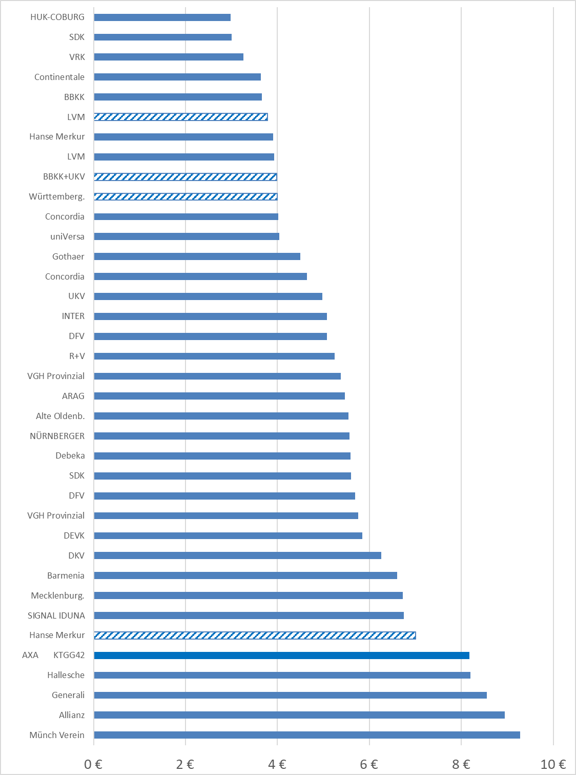
Markt & Ranking
…zum Krankentagegeld für Gesetzlich Versicherte
Kein „roter“ Markt wie bei Zahnzusatz
meistens Angebote mit Alterungs-rückstellung
Wenige Anbieter ohne Alterungsrückstellung
AXA KG easy
Wenige Anbieter mit einfachem Zugang
Wenige Anbieter leisten auch bei AU wegen Kind
Preis-Ranking
für Alter 35 und einem Versicherungsschutz von 10€ KT für gesetzlich Versicherte

Slide 15
Webinar 07.03.2024
Leistungsfälle

Slide 16
Beispiele aus der Leistungsfallbegleitung / Motorradunfall im Alter von 54 Jahren / Werkzeugmacher / BU-Rente 1.500 €
Mitte Juni 2021 Unfall (mehrere Knochenbrüche)
Anfang Januar 2022 Leistungsantrag an Versicherer
Reha vom 13.01. – 03.02.2022
Anfang Februar 2022 bis Ende April 2022 Versicherer fordert diverse Arztberichte und endgültigen Rehabericht an
(engmaschige Erinnerungen an Ärzte und Begleitung des Vorganges durch uns)
Zwischendurch Verzögerungen in der Genesung durch Wundheilungs- und Bruchheilungsstörungen
Nach Abschluss der Prüfungen: rückwirkende Leistungsanerkennung bis Abschluss Wiedereingliederung / somit Auszahlung von 16.500 € plus Rückzahlung der Beiträge von 1.430 € -> Gesamtleistung: 17.930 €
Der Kunde hat erfolgreich den Wiedereingliederungsplan im Mai 2022 abgeschlossen und arbeitet wieder

Slide 17
Beispiele aus der Leistungsfallbegleitung / Brustkrebs im Alter von 35 Jahren / Frisörmeisterin / BU-Rente 1.200 €
15.03.2023 Leistungsantrag gestellt (Feststellung der Diagnose am 28.11.2022)
Versicherer arbeitet mit einem Dienstleister zusammen (Dienstleister fordert alle Unterlagen an und leitet dann die gesammelten Werke an den Versicherer weiter)
Diverse Unterlagen wurden angefordert und vorgeprüft
Wir haben den Vorgang begleitet (Arztanfragen + Anfragen beim Vorversicherer erinnert) und Missverständnisse zwischen Kunde und Dienstleister beseitigt
Kommunikation zwischen Versicherer und Dienstleister lief nicht optimal, somit war unsere Unterstützung hilfreich
Entscheidungsfindung beim Versicherer dauerte sehr lange, durch unsere Kontakte konnten wir diesen Vorgang beschleunigen
20.10.2023 rückwirkende Leistungsanerkennung und somit Auszahlung von 13.560 € plus Rückzahlung der Beiträge von 900 € -> Gesamtleistung 14.400 € bis jetzt

Slide 18
Beispiele aus der Leistungsfallbegleitung / Long Covid im Alter von 37 Jahren / Krankenschwester / BU-Rente / 1.330 €
Leistungsantrag am 01.02.2022 gestellt (Ansteckung mit Corona während der beruflichen Tätigkeit; pos. Corona-Schnelltest 07.01.2021 -> Quarantäne bis 21.01.2021, ab 01.02.2021 Herzrhythmusstörungen)
Auf Fragen nach dem Bearbeitungsstand Ende Februar erhielten wir keine Reaktion
Maklerbetreuer eingeschaltet: wir erhielten dann die Info, dass noch 2 Arztberichte und der Reha-Bericht fehlten
Nun konnte die Kundin auf die Ärzte einwirken und somit den Vorgang beschleunigen
Kundin hat sehr viele Unterlagen nur per Foto zur dem Versicherer zur Verfügung gestellt. Die Unterlagen waren für den Versicherer schwer zuzuordnen
Wir haben daraufhin die Unterlagen entsprechend sortiert und dem Versicherer erneut zur Verfügung gestellt
10.05.2022 rückwirkende Leistungsanerkennung (Leistungsbezug läuft noch)

Slide 19
Beispiele aus der Leistungsfallbegleitung / Long Covid im Alter von 37 Jahren / Krankenschwester / BU-Rente 1.330 €
Im Juli hat die Kundin einen Wiedereingliederungsversuch gestartet
Der Versicherer hat die weitere Leistungspflicht überprüft
Wiedereingliederung hat nicht funktioniert. Der Gesundheitszustand hat sich verschlechtert. (Rentenbescheid wegen voller Erwerbminderung bis Juli 2024 liegt dem Versicherer vor)
Der Versicherer leistet bisher weiter

Slide 20
Webinar 07.03.2024
Leistungsfall
Lehrerin *1980, BU-Vertrag seit 01.09.2011, BU-Rentenhöhe 1.000 €/Monat
04.07.2022 Versetzung in den Ruhestand (Psyche) an Versicherer gesendet
15.07.2022 Versicherer fordert bei VN ergänzende Unterlagen an (da ein LA im Vertrag dokumentiert wurde)
13.09.2022 Versicherer fordert weitere Informationen über VN an und startet Arztanfrage
10.10.2022 VN sendet Unterlagen an den Versicherer
18.10.2022 wird eine weitere Arztanfrage vom Versicherer angefordert
13.12.2022 Unterlagen liegen dem Versicherer vor und die abschließende Entscheidung soll noch ca. 1-2 Wochen dauern
21.12.2022 nun benötigt der Versicherer doch noch einen Arztbericht
09.01.2023 Wir haben die DU-Klausel mit dem Versicherer erörtert -> offenbar keine „echte“-DU-Klausel; die Sachbearbeiterin klärt den Umstand und meldet sich wieder

Slide 21
Webinar 07.03.2024
Leistungsfall
09.01.2023 nochmaliger Rückruf der Sachbearbeiterin: es wird so ausführlich geprüft, weil die BU vielleicht schon viel länger besteht (das wäre ja wichtig für die VN) – allerdings sei die Aktenlage noch zu dünn
03.03.2023 die VN hat alle gewünschten Unterlagen dem Versicherer zur Verfügung gestellt
29.03.2023 Nachfrage beim Vers. ergab: Unterlagen seien erstmal vollständig; die Prüfung läuft. Wir wurden um Geduld gebeten (ca. 2 Wochen) u.a. wg. Vier-Augen-Prinzip
12.04.2023 Nachfrage beim Vers. ergab: Vorgang ist noch in der Revision; Entscheidung soll in ein paar Tagen erfolgen
17.04.2023 VN erhält die Ablehnung (obwohl Krankheitsbild seit Jahren besteht, inkl. medikamentöser Therapie, nach stat. Aufenthalten und laufender Psychotherapie // hierzu lagen diverse Berichte von Fachärzten, Kliniken und Therapeuten sowie Gutachten des Amtsarztes vor)
Versicherer lehnt letztendlich ab, mit der Begründung das die 50% nicht erreicht sind

Slide 22
Webinar 07.03.2024
Leistungsfall
Auszüge aus dem Ablehnungsschreiben:
Bei der amtsärztlichen Untersuchung am 21.01.2022 wurde eine mittelgradig schwere bis schwere seelische Gesundheitsstörung festgestellt. Im derzeitigen Aufgabenbereich bestünden erhebliche Leistungseinschränkungen. Sie seien nicht in der Lage, dem Schuldienst nachzukommen. Aus dem Gutachten geht weiterhervor, dass von einer dauerhaften Dienstunfähigkeit ausgegangen wird, da eine mittelschwere bis schwere Krankheitsphase vorläge und eine zeitliche Prognose nicht gestellt werden könne. …
Dem ausführlichen Entlassungsbericht des Fachzentrums für Stressmedizin und Psychotherapie Falkenried über den teilstationären Aufenthalt vom 15.02.2022 bis 04.05.2022 ist zu entnehmen, dass dort die Diagnosen einer rezidivierenden depressiven Störung (gegenwärtig schwere Episode ohne psychotische Symptome) und einer Überforderungssymptomatik gestellt wurden. …
Als Diagnose nannte Frau Dr. Braun eine rezidivierende depressive Störung (gegenwärtig mittelgradige Episode) und Probleme mit Bezug auf Schwierigkeiten bei der Lebensbewältigung. Sie informierte uns über die bisherige Behandlung und Medikation. Eine berufliche Tätigkeit sei laut ihr bis auf Weiteres nicht denkbar. …

Slide 23
Webinar 07.03.2024
Leistungsfall
Beachten Sie bitte, dass die gesundheitliche Störung, die der Versicherte in seinem Antrag auf Leistungen angibt, mit objektiven Methoden der Medizin nachgewiesen werden muss. Die subjektiven Schilderungen des Versicherten alleine können nicht als Nachweis für die Erkrankung und ggf. eine daraus folgende Berufsunfähigkeit dienen.
Eine leistungsauslösende, mindestens 50%ige Berufsunfähigkeit ist nach den zugrundeliegenden Bedingungen nicht nachgewiesen.
19.04.2023 Widerspruch durch uns
26.04.2023 Versicherer bleibt bei Ablehnung
05.05.2023 nochmaliger Widerspruch inkl. Fragenanforderung der noch offenen Fragen und Androhung einer Vorstandsbeschwerde, wenn die Unklarheiten nicht konkret benannt werden können
Versicherer strebt Gutachten an (Termin erst Ende August 2023)
Nach Einschaltung des Maklerbetreuers: Kulanzleistung vom 01.09.21 bis Gutachten/endgültige Entscheidung vorliegt (ca. 24.000 €)

Slide 24
Webinar 07.03.2024
Leistungsfall
Auswertung des Gutachtens zog sich bis Ende Dezember 2023
29.12.2023 Leistungsanerkennung !

